Slide 1
天然气压缩机设计
关键物性研究
报 告 人： 赵 朔
指导老师： 王 巍
报告时间： 2015.12.29

Slide 2
课题的背景及意义
1
国内外研究现状
2
研究内容和技术路线
3
研究目标
4
年度研究计划
5

Slide 3
1 课题的背景及意义
天然气优质、高效、清洁，是中国发展的重要能源。压缩机是天然气加工运输过程中的重要装置，同时也应用在石油炼制、化肥制造等化工流程中，占据重要地位。
压缩机的工作性能和寿命直接影响到化工能源系统的安全性、经济性、高效性。
随着介质组分多样化和流程复杂化，介质物性计算的精确度也应当满足压缩机的设计要求。例如：气液相平衡计算不准确，冷凝器后析出冷凝量计算有误，冷却器的设计就不满足要求，造成压缩机性能降低，材料选择失误等等，制造的压缩机将失去国内外市场竞争力。
但是国外的物性计算软件并不开源，建立拥有自主知识产权的物性计算程序，确保天然气的物性计算的精确性，对于提升压缩机的设计水平具有重要意义。

Slide 4





2 国内外研究现状
针对真实气体物性的研究，国内外已提出理论、经验、半经验公式一百多种
1873年，Van der waals 发表第一个连续状态方程
虽然计算精度不够，但为后续方程开发提供了思路。
1949年，Redlich-Kwong修正压力矫正项a/V²，提出RK方程，却不适用临界区
Soave在RK基础上，引入温度函数
构筑RKS方程，在烃类汽液相平衡，计算得较好工程精度
1976年，Peng-Robinson提出PR方程
2006年，Nasrifar-Bolland，提出NB方程

Slide 5
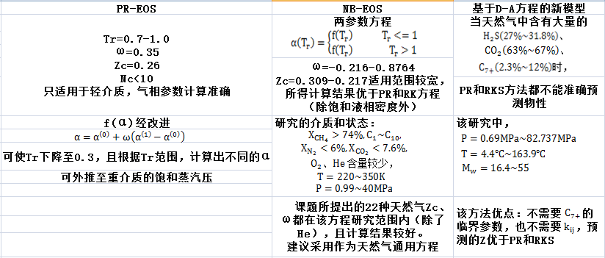
2 国内外研究现状

Slide 6
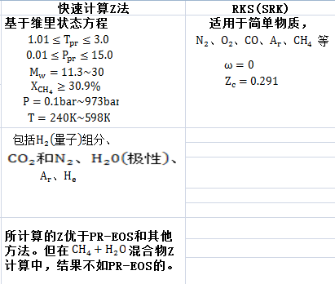
2 国内外研究现状

Slide 7
2 国内外研究现状
郭绪强、荣淑霞、杨继涛等人基于p-V-T和T-μ-p图形相似性，结合PR状态方程，建立能够预测纯流体气体、液相粘度的统一模型，在较宽的温度、压力范围，对22种烷烃、CO2、N2的粘度预测值能较好满足工程精度
大连理工大学叶轮机械研究所，现有的针对沈鼓项目依据PR方程编写的基于Fortran“天然气物性计算程序”，能够较好的预测压缩因子、露点温度等参数，但无法对重介质超临界部分的露点温度给出预测值。
关于粘度的计算，根据《Metheson气体数据手册》编程对单质粘度进行预测，高压下误差较大，且混合法则也不适用。

Slide 8
3 研究内容和方法
3.1 研究内容
主要四个方向：
（1）对比分析不同立方型状态方程下，重组分工质物性的预测结果
（2）准确计算单质粘度，提出相应的混合法则
（3）针对重组分天然气混合工质，研究超临界区域气液相平衡特性
（4）开展超临界区露点温度计算方法的研究

Slide 9
3 研究内容和技术路线
3.2 技术路线
①基于Fortran语言进行物性计算模块化建模，将数学模型转换成代码，调试运行，实现结果的输入输出，数据的对比分析
②基于EXCEL对单质粘度进行拟合μ=f(p,t) ，对比分析不同混合法则的优缺点，研究适合重介质工质的混合法则
③深入学习超临界状态下天然气物性特点，结合现有计算模型，改善超临界区域物性计算方法

Slide 10
4 研究目标
（1）根据PR方程、RKS方程以及NB方程对于特定组分天然气混合工质压缩因子、定压/定容比热、比热比、逸度、焓和熵等物性参数的对比分析结果，提出适合重介质物性参数求解的PVT状态方程
（2）完善粘度的计算程序，提高预测精度
（3）改进重介质气液相平衡特性的计算和求解方法
（4）改进包括超临界区域的露点温度的计算模型

Slide 11
5 年度研究计划
（1）2015.12—2016.1： 查阅与课题有关的四个主要方面的文献，做好开题和进一步科研准备工作；
（2）2016.2—2016.4： 预计完成单质和混合物的拟合工作，对比分析找出最适合天然气重介质工质的混合法则；建立PR方程、RKS方程以及NB方程等的立方型状态方程计算模型，完成计算程序的编译，求解混合工质的压缩因子；
（3）2016.5—2016.8：针对含有重组分天然气混合工质，基于上述采用的立方型状态方程，建立天然气混合物气液相平衡计算模型，提出天然气多组分混合物气液相平衡特性的分析方法；
（4）2016.9—2017.1： 提出气液共存的超临界区内露点温度计算方法，完成超临界区天然气混合物露点温度的计算；
（5）2017.3—2017.5： 撰写论文，准备答辩。

Slide 12
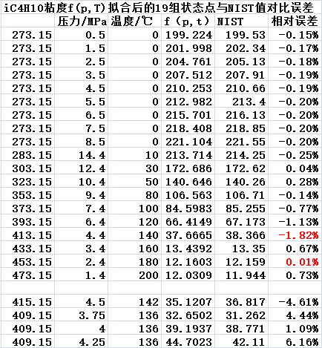
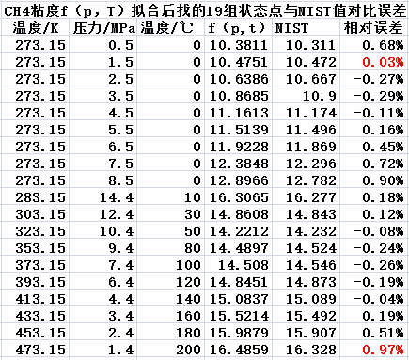
附：研究成果
230K~450K，P≤20MPa，气态CH4与世界公认的NIST数据库对比
及包含超临界和气液相状态点的iC4H10与NIST对比结果，满足工程精度要求

Slide 13



